Slide 1
基于蒙特卡洛树搜索与策略价值网络的五子棋AI算法设计
Gobang AI Based on MCTS and Policy-Value Network
作者：王明宇

Slide 2
目录
/目录
01
02
03
设计目的
相关理论
算法设计
04
05
算法运行测试
总结与展望

Slide 3
设计目的
01

Slide 4
设计目的
提高AI的决策水平
增强AI的自我学习和进化能力
优化AI的搜索效率和准确性
实现更高级别的五子棋对弈水平

Slide 5
探索蒙特卡洛树搜索与深度学习算法的结合
结合蒙特卡洛树搜索与深度学习算法，提高五子棋AI的决策能力和水平。
探索两种算法的互补性，以实现更高效、准确的搜索和评估。
为五子棋AI算法设计提供新的思路和方法，推动相关领域的发展。
通过实践验证，证明结合蒙特卡洛树搜索与深度学习算法的有效性和优越性。

Slide 6
相关理论
02

Slide 7
蒙特卡洛树搜索算法
定义：一种基于概率搜索的算法，通过模拟大量游戏局面来寻找最优解
特点：采用随机性来克服确定性的局限，通过不断迭代和缩减搜索空间来逼近最优解
应用：在五子棋AI算法设计中，蒙特卡洛树搜索算法用于评估不同走法的优劣和可能性
结合策略价值网络：通过与策略价值网络的结合，蒙特卡洛树搜索算法能够更好地处理复杂局面和选择最优策略

Slide 8
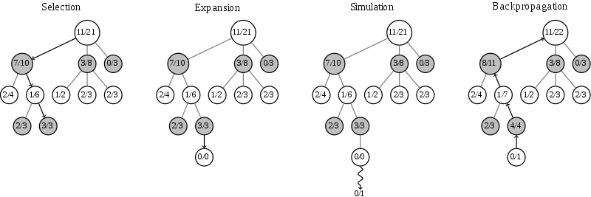
MCTS算法演示

Slide 9
深度学习算法
定义：深度学习算法是一种机器学习技术，通过构建深度神经网络来模拟人脑的学习过程
原理：通过训练大量数据，让神经网络自动提取特征，并逐步优化网络结构，最终实现分类、回归、生成等任务
应用领域：语音识别、图像处理、自然语言处理等
在五子棋AI算法设计中的应用：利用深度学习算法训练神经网络，模拟五子棋局面，预测下一步棋的胜负概率，为蒙特卡洛树搜索提供策略价值信息

Slide 10
算法设计
03

Slide 11
蒙特卡洛树搜索算法设计
算法概述：蒙特卡洛树搜索是一种基于概率的搜索算法，用于解决五子棋等博弈问题。
算法流程：通过在棋盘上自我对弈模拟走棋，回传更新节点价值与搜索次数，最终找到最优走法。
策略价值网络：用于估计棋局的胜负概率，指导自我对弈过程，提高搜索效率和准确性。
算法优化：通过改进搜索策略，运用策略价值网络代替rollout等方式，提高蒙特卡洛树搜索算法的效率和准确性。

Slide 12
神经网络设计
公共卷积层：采用三层卷积神经网络处理特征
输出层：输出下一步落子的概率与价值
输入层：接收棋盘状态作为输入
训练过程：使用蒙特卡洛树搜索与策略价值网络进行训练

Slide 13
策略价值网络的设计与实现
策略价值网络的作用：用于评估棋局状态，预测下一步棋的胜负概率
设计思路：采用深度学习技术，构建多层神经网络，通过训练学习五子棋棋局特征
实现过程：采用Libtorch框架实现神经网络
效果评估：通过与蒙特卡洛树搜索算法结合，提高五子棋AI的决策水平和胜率

Slide 14
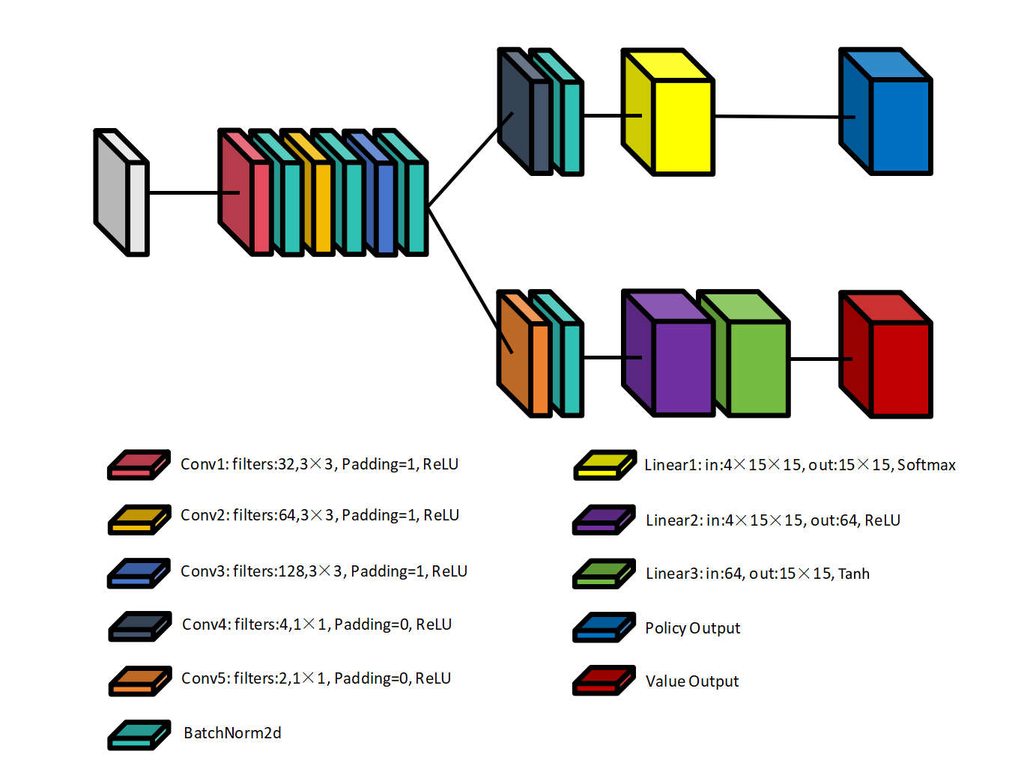
神经网络结构

Slide 15
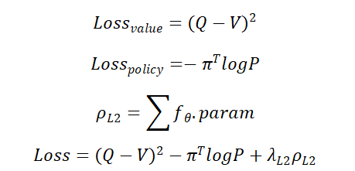
损失函数设计

Slide 16
蒙特卡洛树搜索与策略价值网络的结合方式
蒙特卡洛树搜索：用于搜索五子棋的可行走法，并评估其胜率
策略价值网络：用于学习五子棋的策略和价值，提供决策依据
结合方式：将蒙特卡洛树搜索与策略价值网络相结合，将MCTS作为神经网络的策略提升算子，实现高效的五子棋AI算法设计，并对神经网络进行训练
优势：能够快速搜索可行走法，并利用策略价值网络提供决策依据，提高AI的五子棋水平

Slide 17
算法运行测试
04

Slide 18
测试结果分析
测试方式：选取10个迭代次数依次增加的模型进行对战，统计它们的得分
测试结果：迭代次数较高的模型相比迭代次数较低的模型优势明显
测试结论：该算法可自我对弈学习从而实现棋力的提升
鲁棒性分析：在不同参数和初始条件下进行测试，算法表现稳定，具有较强的鲁棒性

Slide 19
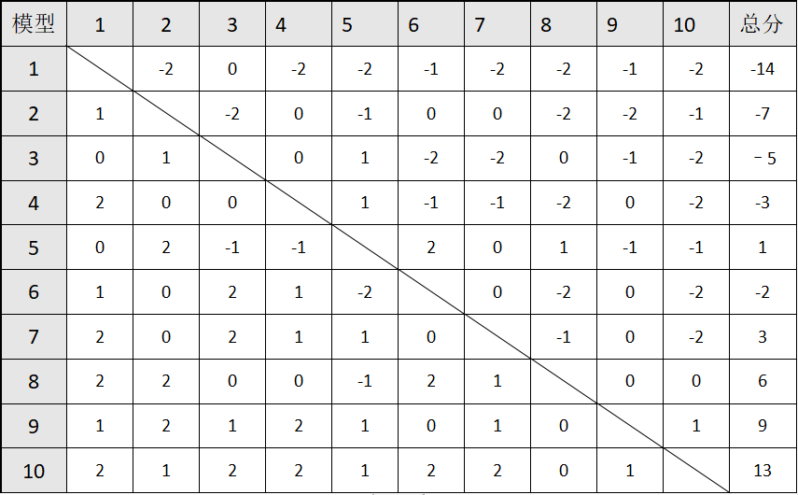
测试结果

Slide 20
与其他算法的比较
运行时间：蒙特卡洛树搜索与策略价值网络五子棋AI算法的运行时间比传统算法更短
准确性：蒙特卡洛树搜索与策略价值网络五子棋AI算法的准确性更高，能够更准确地预测游戏结果
泛化能力：蒙特卡洛树搜索与策略价值网络五子棋AI算法具有较强的泛化能力，能够适应不同的游戏局面
适用范围：蒙特卡洛树搜索与策略价值网络五子棋AI算法不仅适用于五子棋，还可应用于其他类似游戏

Slide 21
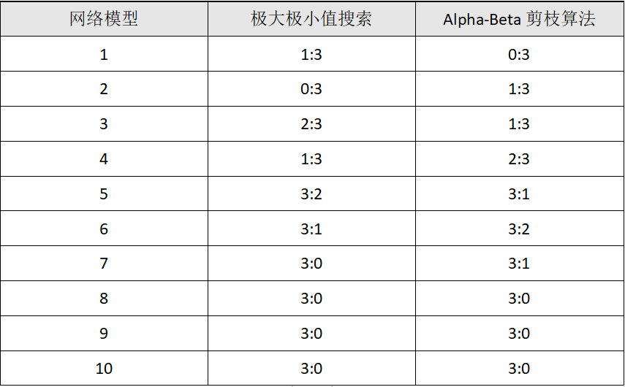
测试结果

Slide 22
总结与展望
05

Slide 23
总结
算法设计：蒙特卡洛树搜索与策略价值网络的结合
优势：高效、稳定、可扩展
应用场景：五子棋游戏、人工智能领域
展望：未来可应用于更广泛的领域和问题

Slide 24
展望与感想
未来发展方向：优化算法，提高AI五子棋水平
潜在应用场景：在其他棋类游戏和决策制定领域的应用
改进空间：结合深度学习技术，进一步提升AI能力
感悟与体会：通过研究，对蒙特卡洛树搜索和策略价值网络有了更深入的理解和认识

Slide 25
感谢您的观看
作者：王明宇

